Slide 1
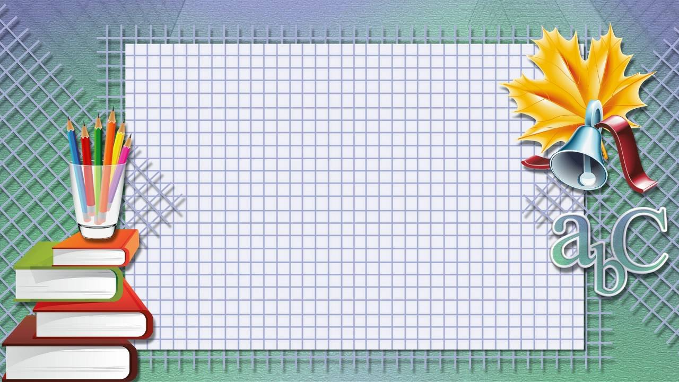
Уравнение и его корни.
7 класс

Slide 2
Рассмотрим задачу:
« На нижней полке в 5 раз больше книг, чем на верхней. Если с нижней полки переставить на верхнюю 10 книг, то книг на полках станет поровну. Сколько книг на верхней полке?»

Slide 3
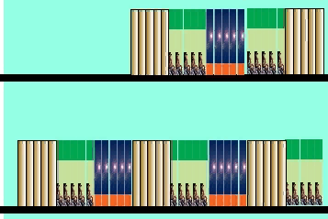
На нижней полке в 5 раз больше книг, чем на верхней…..
X книг
Верхняя полка
+10 книг
Нижняя полка
-10 книг
5x книг
Если с нижней полки переставить на верхнюю 10 книг, то книг на полках станет поровну.
5x-10=x+10

Slide 4
Равенства, содержащие переменную, называют уравнениями с одной переменной или уравнениями с одним неизвестным.
Определение. Корнем уравнения называется значение переменной, при котором уравнение обращается в верное равенство.
Из уравнения 5x-10=x+10 находим:
5x-x=10+10
4x=20
x=20:4=5

Slide 5
Уравнение 5x-10=x+10 имеет один корень.
Можно привести примеры уравнений, имеющих 2, 3 и более корней.
(x-3)(x+2)(x-1)=0 имеет 3 корня x=3,-2,1
Решить уравнение- значит найти все его корни или доказать, что корней нет.

Slide 6
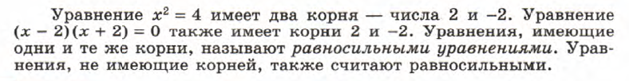
Уравнения, имеющие одни и те же корни, называются равносильными уравнениями.

Slide 7
При решении уравнений используются следующие свойства:
-если в уравнении перенести слагаемое из одной части в другую, изменив его знак, то получится уравнение, равносильное данному;
-если обе части уравнения умножить или разделить на одно и то же отличное от нуля число, то получится уравнение, равносильное данному.

Slide 8
Пример 1. Является ли число 5 решением уравнения 2x-3=7?
Решение. Подставим число 5 в уравнение.
Имеем 2∙5-3=7
10-3=7
7=7
Получили верное числовое равенство. Значит, число 5 является корнем уравнения 2x-3=7

Slide 9
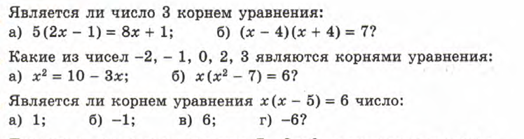
Первичное закрепление:

Slide 10

Уравнение не имеет корней, если не существует таких значений переменной, при которых уравнение обращается в верное числовое равенство.
Примеры:
x+2=x 2x=5+2x

Slide 11
Вопросы:
Что называют уравнением с одной переменной?
Что называют корнем уравнения?
Что значит решить уравнение?
Какие уравнения называют равносильными?
Какие свойства используются при решении уравнений?

